Slide 2
Tiers-lieux de travail pour les agents de l’ État : Macro-charte

Slide 3
Sommaire
Macro-charte
Macro-charte
Principes d’aménagement
Typologies usages et espaces
Bonnes pratiques

Slide 4
Macro-charte

Slide 5
a. Objectifs : Périmètre de cette macro-charte
Uniquement le socle commun
 | Objectifs
Socle commun « corpo-working » | Pour l’Administration Accompagner la transformation des modes de travail (avec continuité de service) Contribuer à la réduction des gaz à effet de serre Contribuer à l’attraction et à la fidélisation des agents
 | Pour les agents Pour tous les agents, proposer un autre lieu de travail, favorisant QVCT via : Une nouvelle modalité de télétravail Une réduction du temps de transport/distance entre le domicile et le site de travail Pour les agents « nomades » ou « en transit », pouvoir disposer d’un lieu de proximité
Selon besoin local « lab » | Pour les agents participant à des initiatives interministérielles, disposer de lieux « neutres » favorisant l’intelligence collective et/ou le travail en mode projet NB les modalités d’aménagement d’un espace couvrant cet objectif seront à définir prioritaire en co-concertation avec les acteurs locaux, en identifiant les cas d’usages projetés, pour remplir au plus près l’intérêt des projets qui seraient développés dans ces « Labs » (exemple des Labs dans les Rectorats, ou à la DITP ou au Ministère de l’économie et des finances etc )

Slide 6
a. Objectifs
En complément du document « Cadre méthodologique » visant à structurer le processus de réflexion et décision sur la création de Tiers Lieux de travail des agents publics, à un niveau local:
Donner des clés pour concevoir et aménager un espace dédié, au moins dans un premier temps à la fonction « Tiers-lieu ».
Assurer que la logique d’aménagement corresponde aux modes de travail suggérés par la doctrine de la DIE visant à équilibrer l’optimisation des surfaces et la qualité de vie et des conditions de travail
Cette macro-charte donne des indications directionnelles, il s’agira à chaque porteur de projet de mettre en place les conditions d’une conception centrée sur les usages, de préférence avec des utilisateurs potentiels, en gardant à l’esprit la nécessaire réversibilité.

Slide 7
a. Objectifs : Périmètre de cette macro-charte
Uniquement le socle commun
Usages | Fonctionnalités
Travailler 1 heure ou 1 journée Travail individuel (y/c visio) Echanges impromptus Pouvoir se détendre et favoriser les rencontres informelles | Réservable Equipement de qualité* Un accès sécurisé (et le cas échéant, des zones isolées pour les services sensibles)
*Choix des postures, qualité de la connection, disponibilité de prises, solution d’impression, acoustique, accès PMR etc…

Slide 8
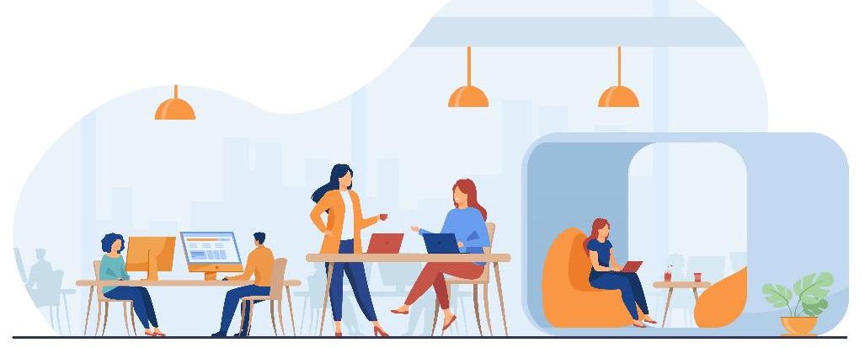
b. Les principes d’aménagement du TL de travail des agents de l’ État
En cohérence avec les transformations à venir
Un espace de travail ouvert, respectant les normes d’ergonomie
(cf Afnor NF X35-102 (février 2023)
Des petits espaces fermés, permettant de s’isoler de l’espace ouvert
Si possible,
des postes
équipés
d’un écran de report
Un accès wifi, « comme à la maison »
Un accès à une zone de convivialité bien séparée de l’espace de travail*
Une attention particulière
à l’acoustique et au confort

Slide 9
b. Les principes d’aménagement du TL de travail des agents de l’ État
Le nombre de positions de travail
On entend par positions de travail: le poste de travail « classique », ainsi que des positions alternatives (cf Circulaire DIE du 8 février 2023)
Leur nombre sera à définir sur la base d’une estimation du nombre d’agents qui seront présents en moyenne, voire en pic de présence si la surface mise à disposition le permet. L’estimation du nombre d’agents utilisateurs sera si possible définie sur la base d’une enquête directe ou auprès des managers, à défaut d’hypothèses liées à la géographie des domiciles vs les sites de rattachement (cf étude de potentiel)
Le nombre total de positions de travail (postes + alternatives) sera supérieur à l’hypothèse de nbre d’agents présents, dans la logique de la Circulaire DIE, ce afin d’offrir du choix de postures et d’absorber des pics de présence (tout en respectant le capacitaire de sécurité au niveau du bâtiment)
Surface
La dernière norme Afnor* ne donne plus d’indication de surface au poste, mais plutôt des notions de distances à prévoir pour assurer une bonne ergonomie générale. Par ailleurs, la norme DIE de 16-18m2 SUB par résident ne peut s’appliquer puisque d’une part, cet espace n’est pas destiné à des « résidents » à proprement parler, mais à un bassin d’agents non affectés au site, et d’autre part cette norme inclut des espaces type salles de réunion, qu’il a été décidé d’exclure sur le principe de ces Tiers-Lieux de travail.
A cet égard, il est rappelé que la comptabilisation des surfaces utilisées pour les tiers-lieux dans le calcul du ratio d'occupation de 16 m² SUB / résident doit être faite comme suit. Les agents publics utilisateurs des tiers-lieux étant nécessairement comptés comme résidents du bâtiment où se situe leur service d'affectation habituel, ils ne sauraient être comptés une deuxième fois comme résidents au titre d'autres surfaces. Dès lors, les surfaces dédiées aux tiers-lieux doivent être prises en compte dans le calcul du ratio d'occupation, sans prise en compte de résidents supplémentaires. Le tiers-lieux étant, par construction, occupé par des agents qui ne sont pas des résidents du bâtiment où se trouve le tiers-lieu, ce calcul doit nécessairement se faire à l'échelle du territoire concerné, sur l'ensemble des services concernés. Il appartient ainsi au préfet d'indiquer au titre de quel(s) service(s) les surfaces affectées aux tiers-lieux sont comptabilisées. Ces surfaces doivent en effet être rattachées à un ou plusieurs services, de sorte que globalement la cible du ratio d'occupation immobilière soit respectée.
L’aménagement en termes de nombre et de types de positions de travail (classiques, en bulle pour s’isoler,…) sera déterminé en fonction des usages prévus, y compris le type d’activités exercées présumées.
*NF X35-102 (février 2023) : Ergonomie – Conception ergonomique des espaces de travail en bureaux

Slide 10
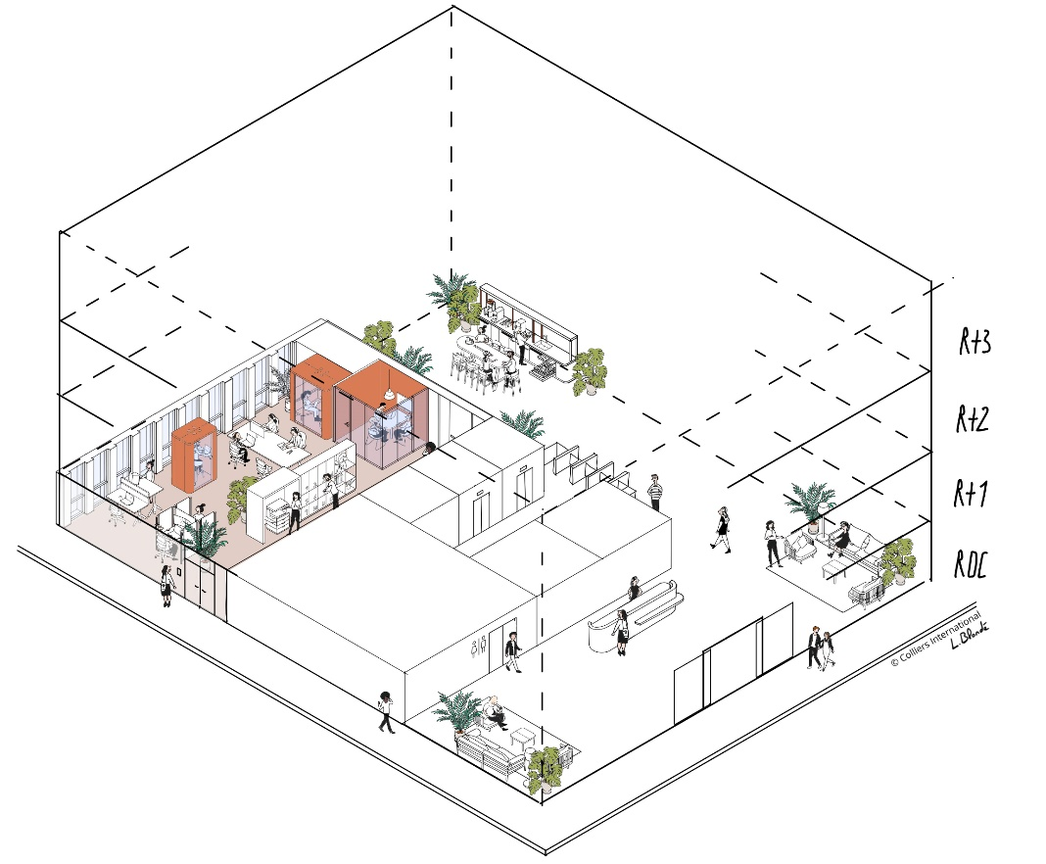
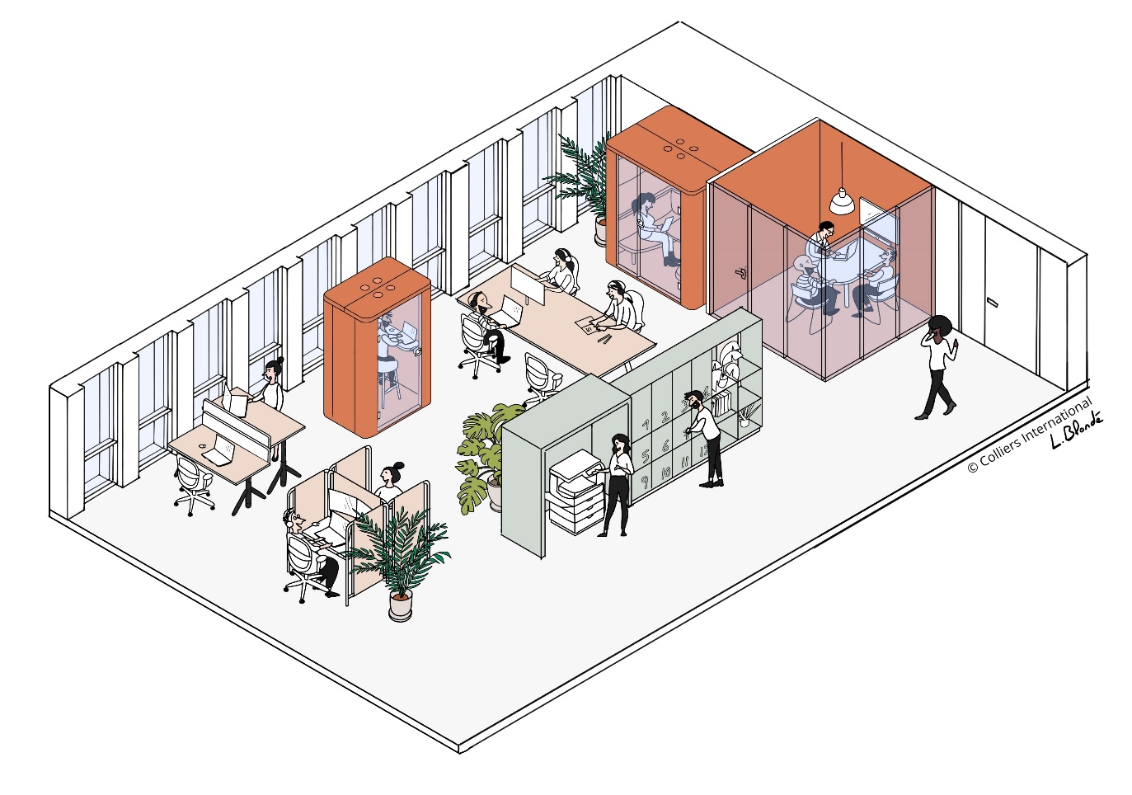
b. Les principes d’aménagement du TL de travail des agents de l’ État
Vue d’ensemble
Un espace ouvert ergonomique, séparé des autres espaces, si c’est le souhait des occupants du bâtiment. Avec, en l’absence d’un accueil, un accès extérieur sécurisé
Images indicatives à caractère d’inspiration
NB il conviendra de permettre un accès aux toilettes du bâtiment
Badgeage ou digicode

Slide 11
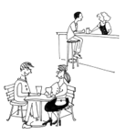
b. Les principes d’aménagement du TL de travail des agents de l’ État
Un espace ouvert ergonomique et réversible
Concevoir l’espace dans l’hypothèse où il pourrait par la suite,
être réaffecté à un service/une équipe
Dans l’idéal une variété de postures de travail (tout en favorisant le réemploi de mobilier existant)
Des bulles cloisonnées ou en mobilier autonome idéalement de plusieurs tailles (X1, X2, X3), à optimiser selon les particularités architecturales du site
Si pas d’accès à une zone de convivialité partagée sur le site, une petite zone informelle multiusages, avec machine à café, adjacente et cloisonnée
Une signalétique affichée, avec notamment des règles de comportement (usages, niveau sonore….)
Image indicative à caractère d’inspiration

Slide 12
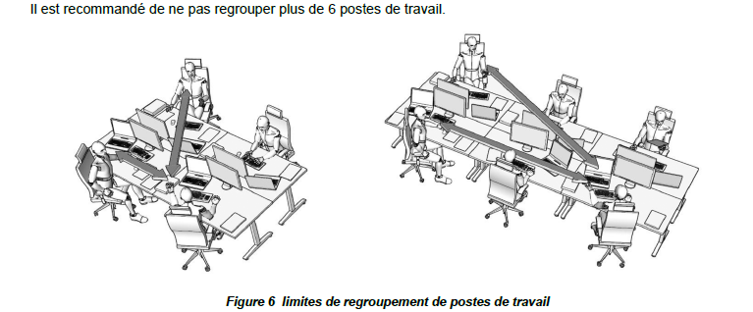
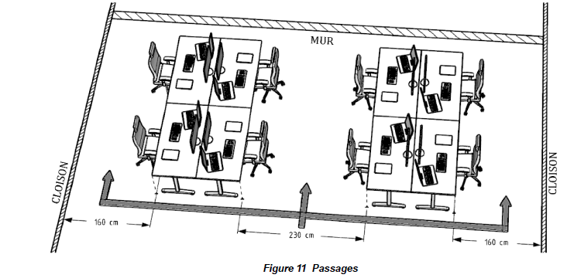
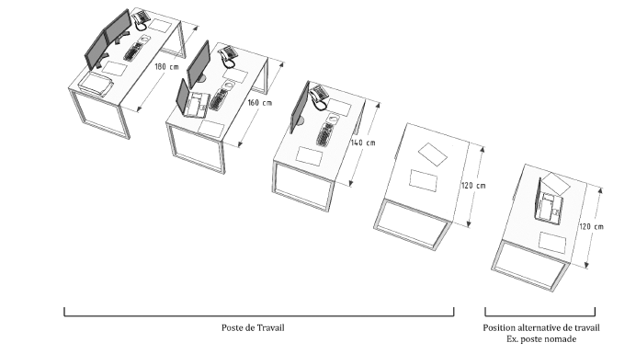
b. Les principes d’aménagement du TL de travail des agents de l’ État
Exemple de conseils

Slide 13
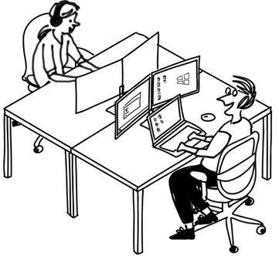
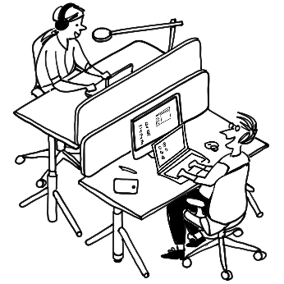
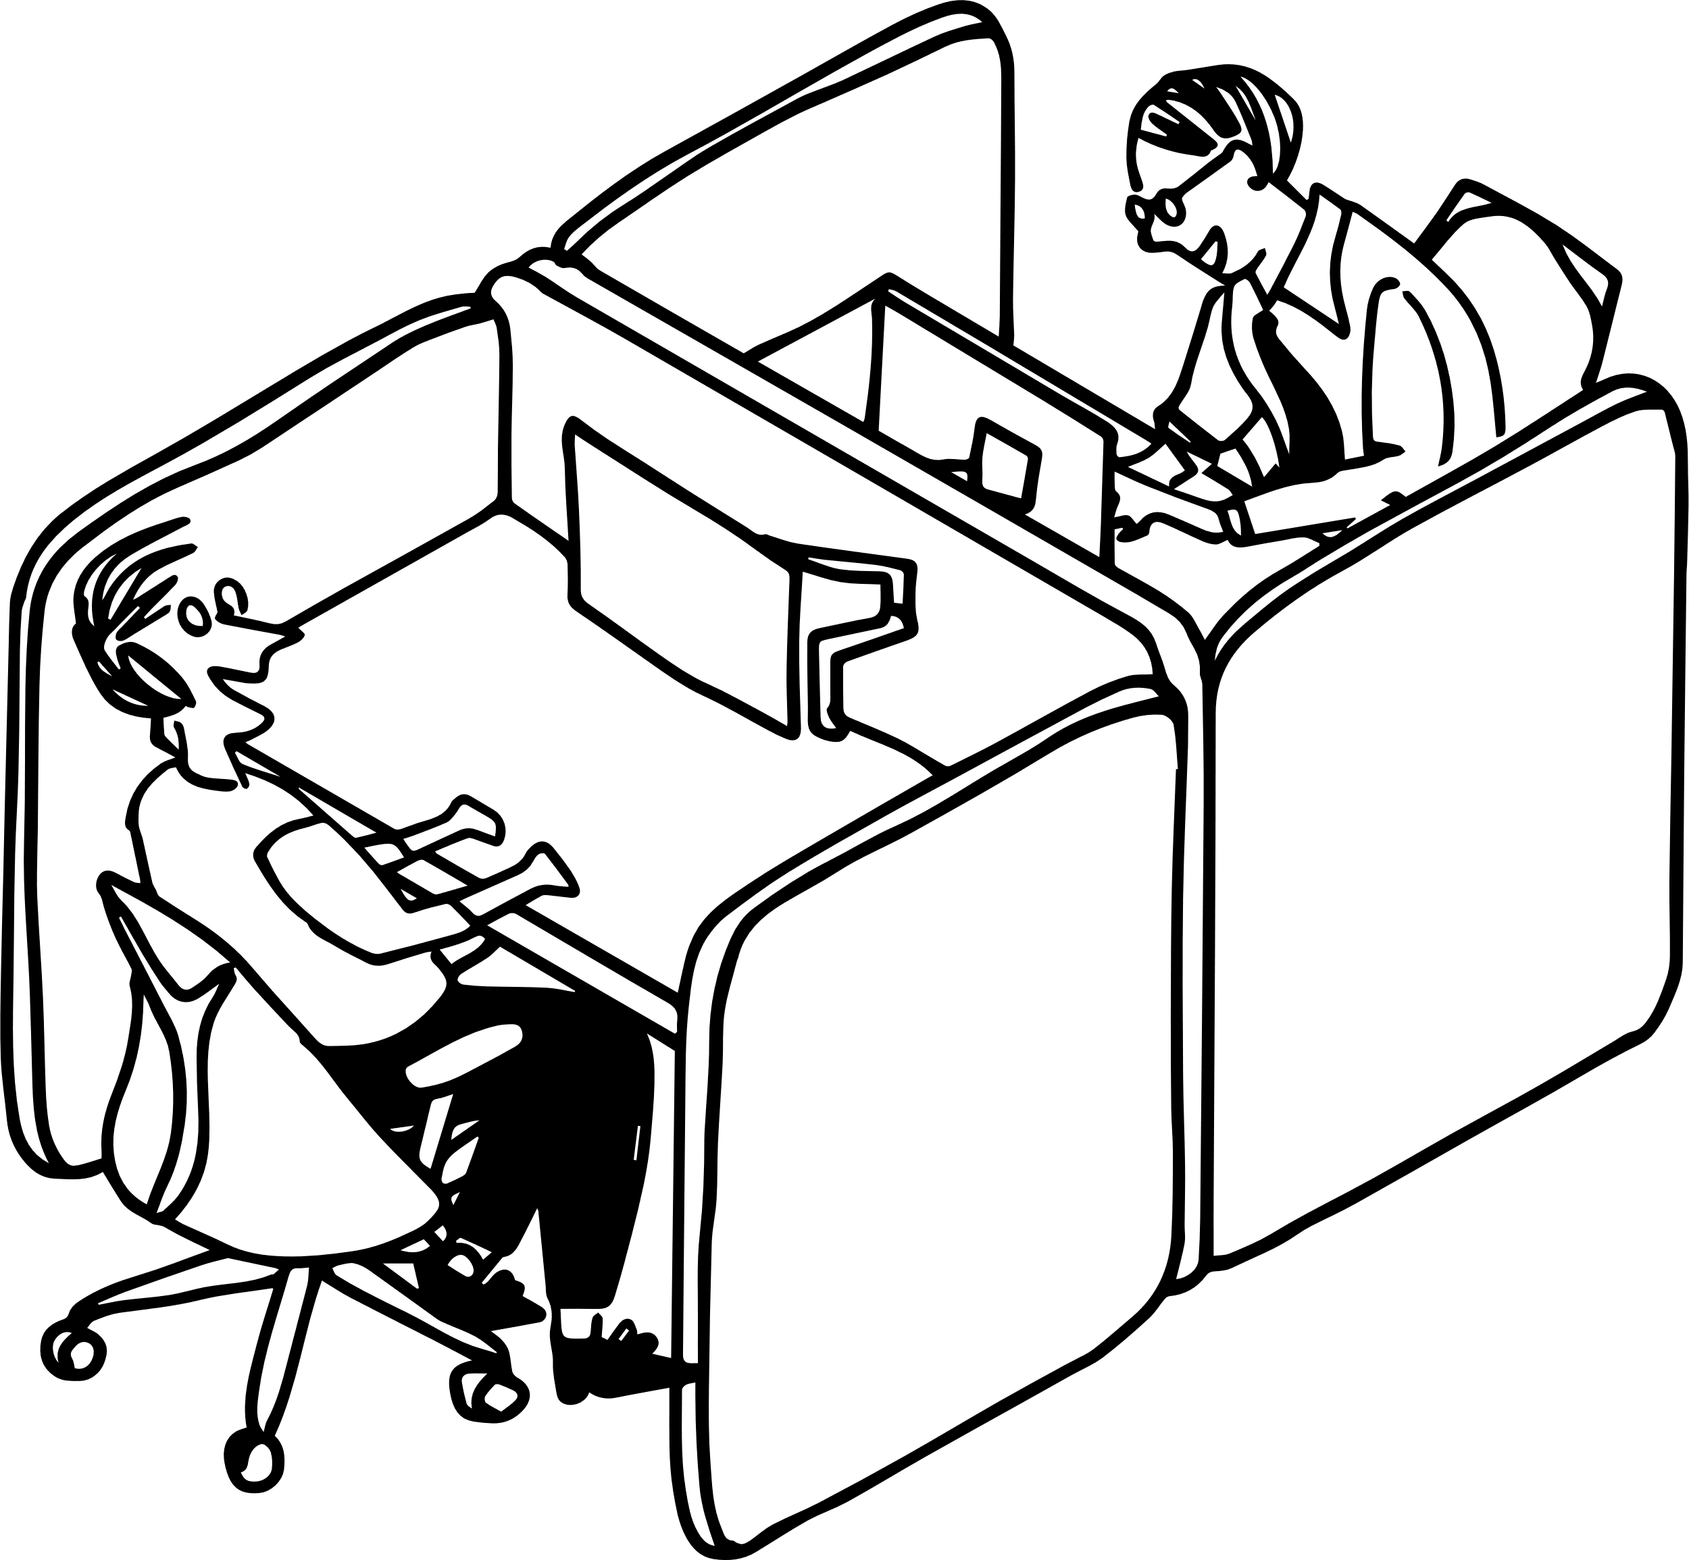
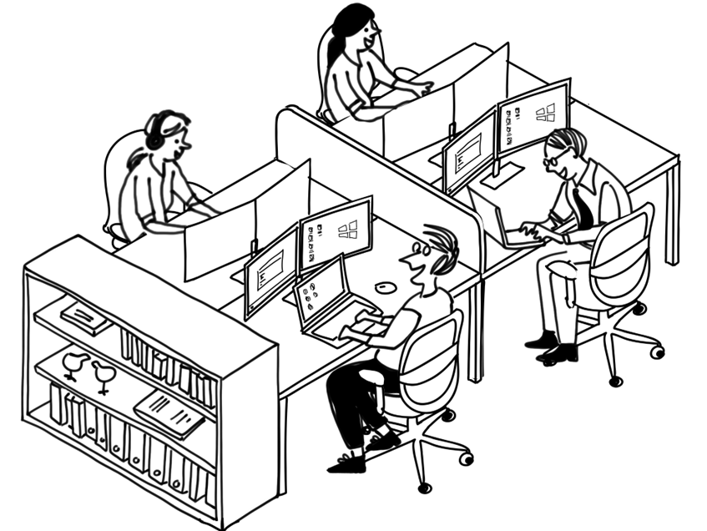
c. Usages et espaces
Travailler 1h ou 1 journée
Usage
Travailler seul
Échanger occasionnellement
Téléphoner pour une durée courte
Assister à une visio conférence, sans parler
TYPES DE POSTES ENVISAGEABLES- non exhaustif
NB privilégier le réemploi
Type de mobilier
Postes de travail 120x80 cm minimum, ht 72-74 cm
Fauteuils ergonomiques réglables
Équipement
Ecrans de report sur bras articulé ou non : 1 ou 2 par poste
Cloisonnette haute frontales et latérales entre chaque position (option)
Prises de courant/USB

Slide 14
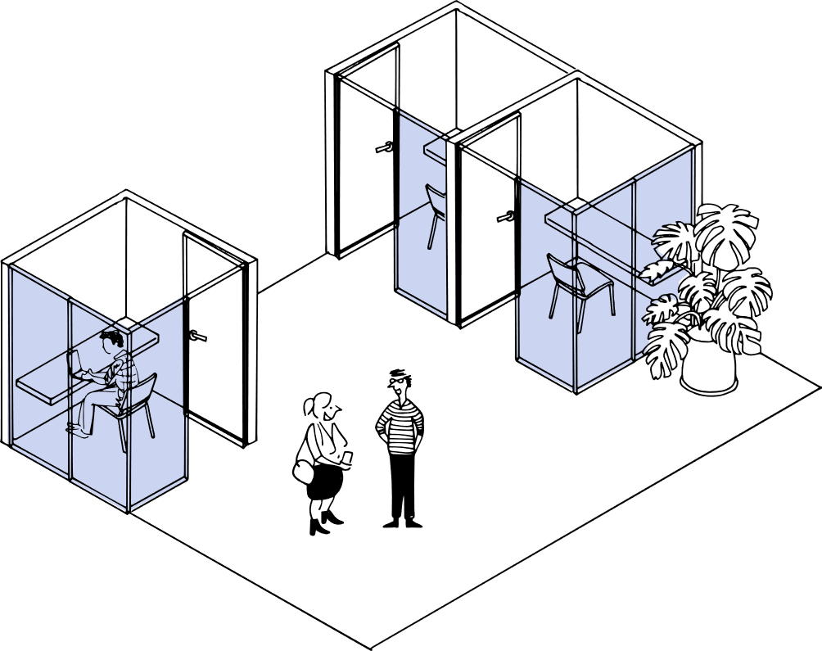
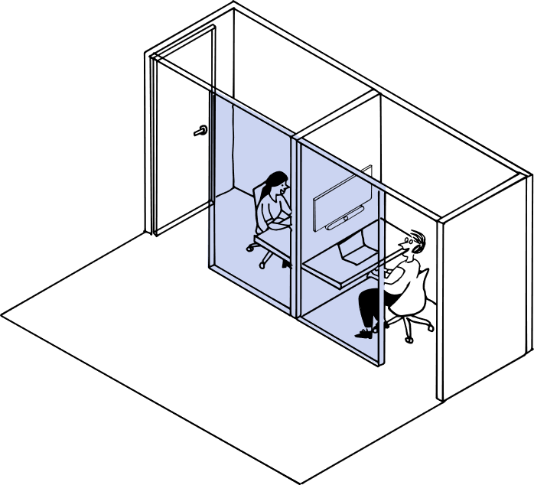
c. Usages et espaces
Travailler de façon isolée
Usages
TYPES DE POSITIONS ENVISAGEABLES- non exhaustif
Se concentrer sans bruit extérieur
Téléphoner pour une durée longue
Participer à une visio conférence en y parlant
Type de mobilier
Siège de réunion ou pas de siège (posture haute pour échange téléphonique court)
Tablette ou table
Équipement
Prise de courant/USB
Écran optionnel: probablement pas nécessaire pour les espaces 1 personne
Prises de courant/USB
Images indicatives à caractère d’inspiration

Slide 15
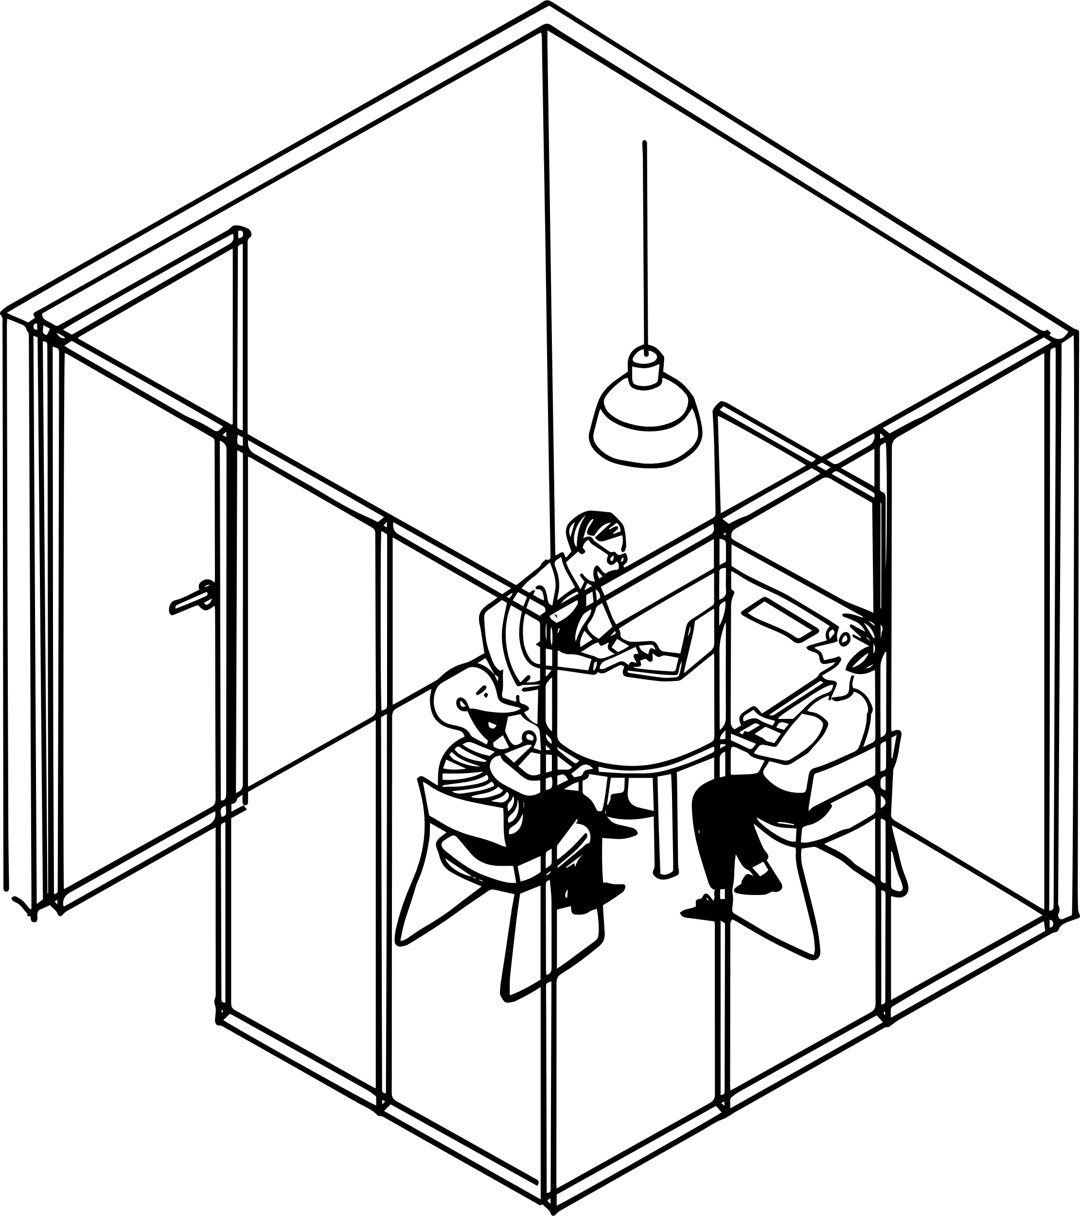
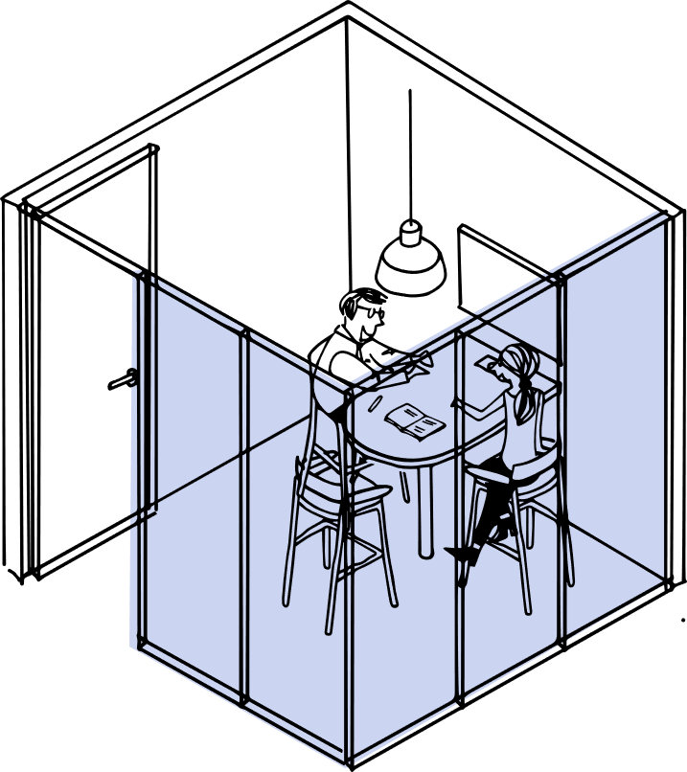
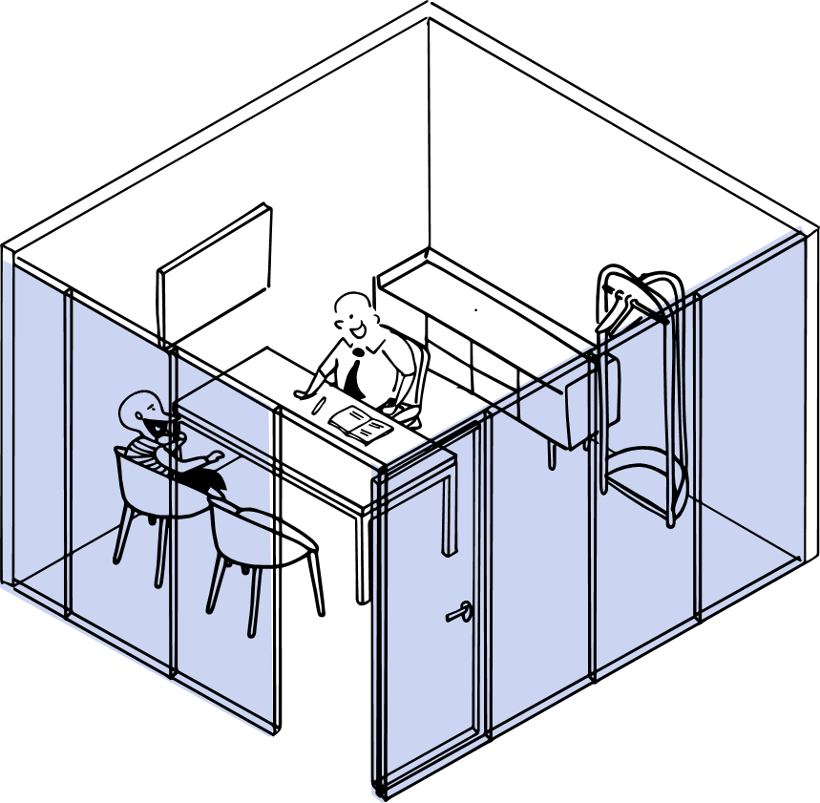
c. Usages et espaces
Échanger en espace fermé
TYPES DE POSITIONS POSSIBLES
Usages
Échanger avec un ou deux autres agents présents
Participer à une visio conférence ou l’agent prendra la parole
Type de mobilier
Table hauteur normale ou posture haute
Sièges de réunion
Si récupération: poste de travail
Équipement
Écran de report, sur bras articulé, selon configuration de l’espace
Option: luminaire pour apporter du confort
Prises de courant/USB si possible intégrées dans la table

Slide 16
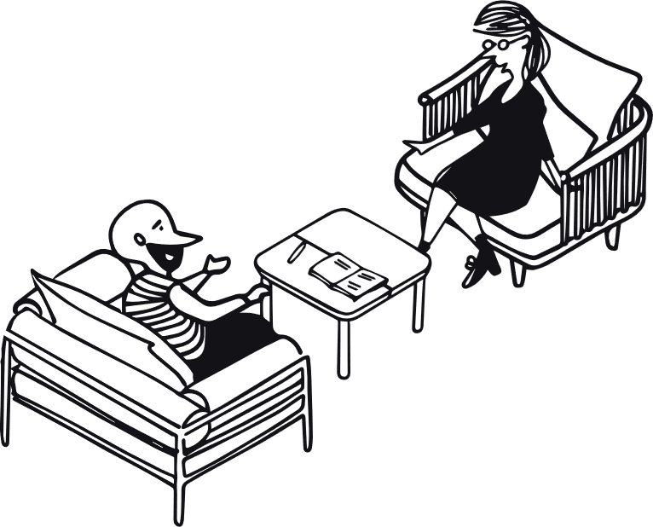
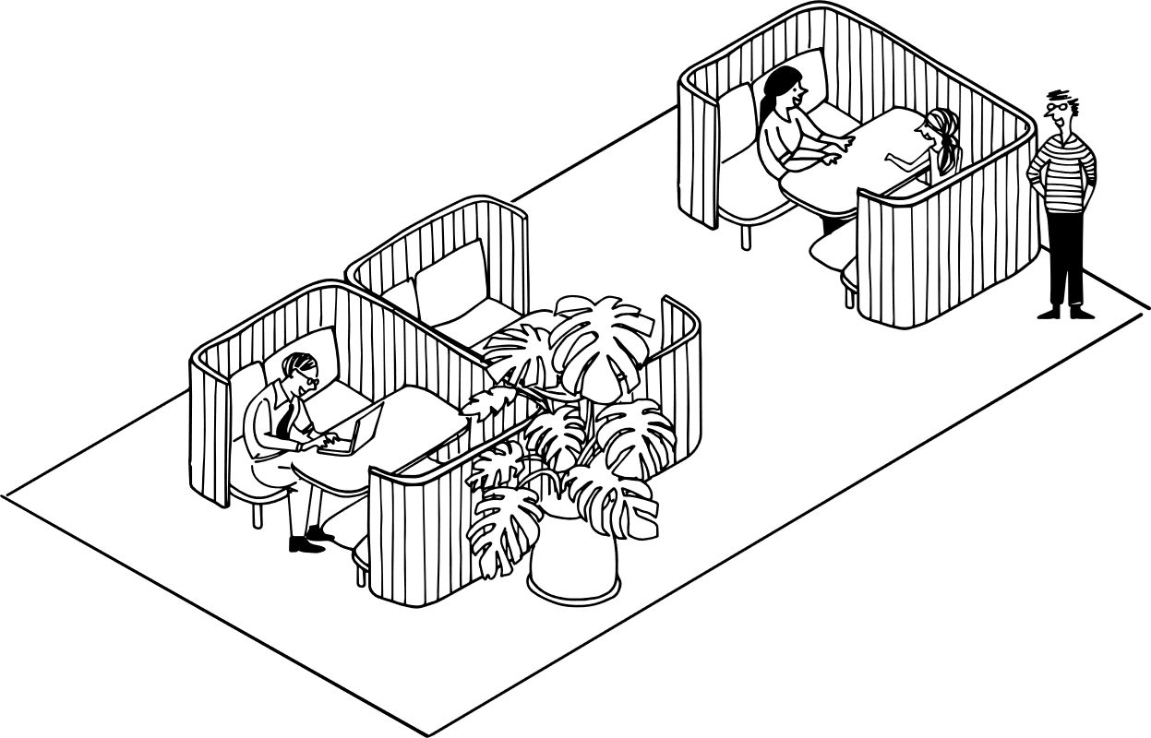
c. Usages et espaces
Échanger en espace ouvert
Ce type d’usage, de positions doit impérativement être isolé de l’espace des postes de travail dans lequel les agents travaillent individuellement. Leur présence sera donc fonction des possibilités architecturales, et de leur adéquation avec la culture/les appétences des agents ciblés par le tiers-lieu.
TYPES DE POSITIONS POSSIBLES
Usages
Discuter avec 1 ou plusieurs agents présents en mode informel
Type de mobilier
Privilégier le réemploi
Mobilier informel ou « cocon » favorisant l’échange
Équipement
Idéalement avec prise
Absence d’écran de report

Slide 17
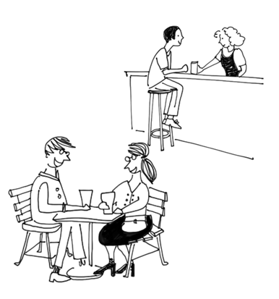
c. Usages et espaces
Se détendre et favoriser les rencontres
Usage
ESPACE DE CONVIVIALITé-
TYPES DE POSITIONS POSSIBLESz
Faire une pause
Prendre un café
Type de mobilier
Tables « bistro » ou « mange debout » ou bar
Fauteuils, canapés
Équipement
Idéalement certaines positions équipées de prise de courant USB, car il s’agit de pouvoir travailler dans cet espace de convivialité, afin d’optimiser son usage

Slide 18
d. Bonnes pratiques pour l’agent de l’État
Je conviens avec mon manager des conditions dans lesquelles je peux venir travailler dans le TL
Je réserve une place pour le jour ou je prévois de venir et si finalement je ne viens pas, je pense à annuler
Dans l’espace ouvert, je pense aux collègues qui travaillent à coté de moi: je ne parle pas fort, je ne téléphone pas longtemps,
Si nous sommes peu nombreux, nous pouvons échanger sur le comportement à adopter
Si quelqu’un parle trop fort ou trop longuement, je n’hésite pas à lui indiquer la gêne que je ressens
Pour téléphoner longuement, participer activement à une visio, échanger avec un collègue: je me déplace dans une bulle fermée
J’adapte mes activités confidentielles avec les outils à ma disposition: écran de confidentialité, pas de document papier confidentiel, pour discuter d’un sujet confidentiel, je vais dans une bulle

